Slide 1
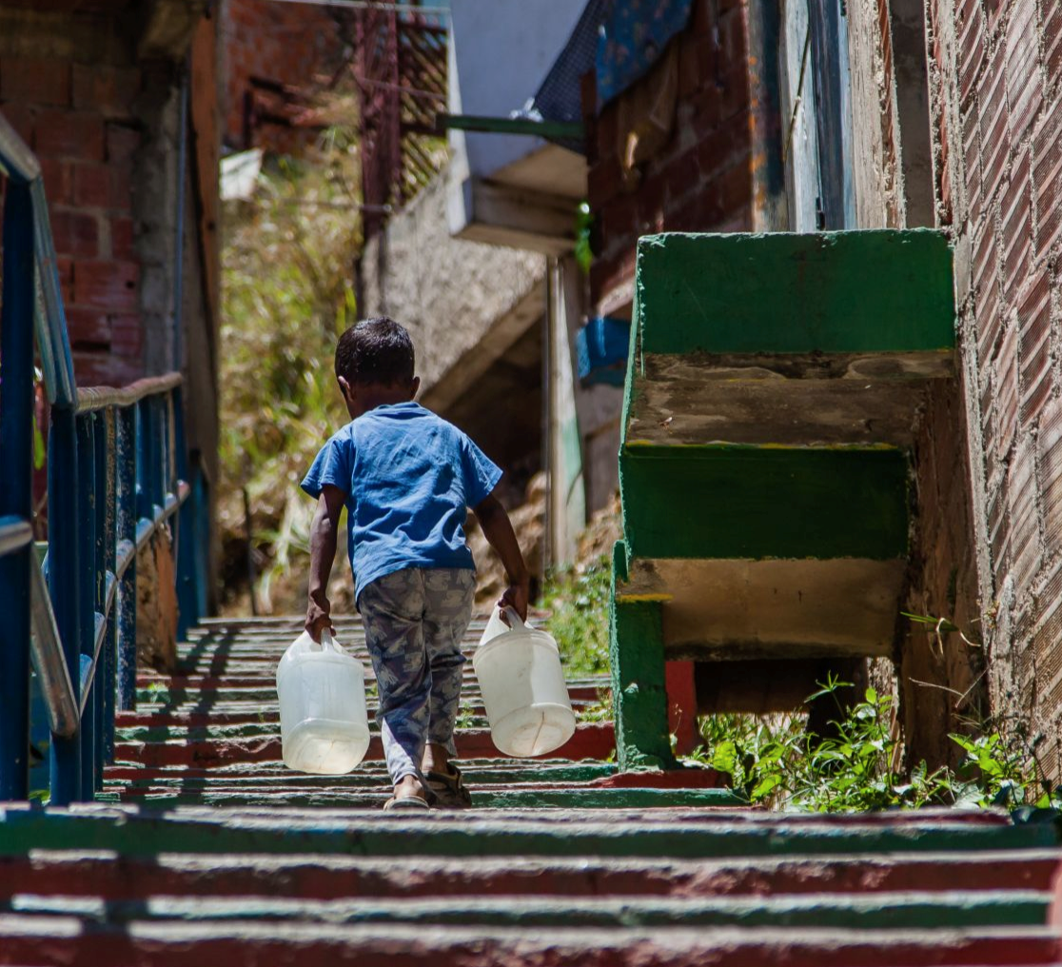
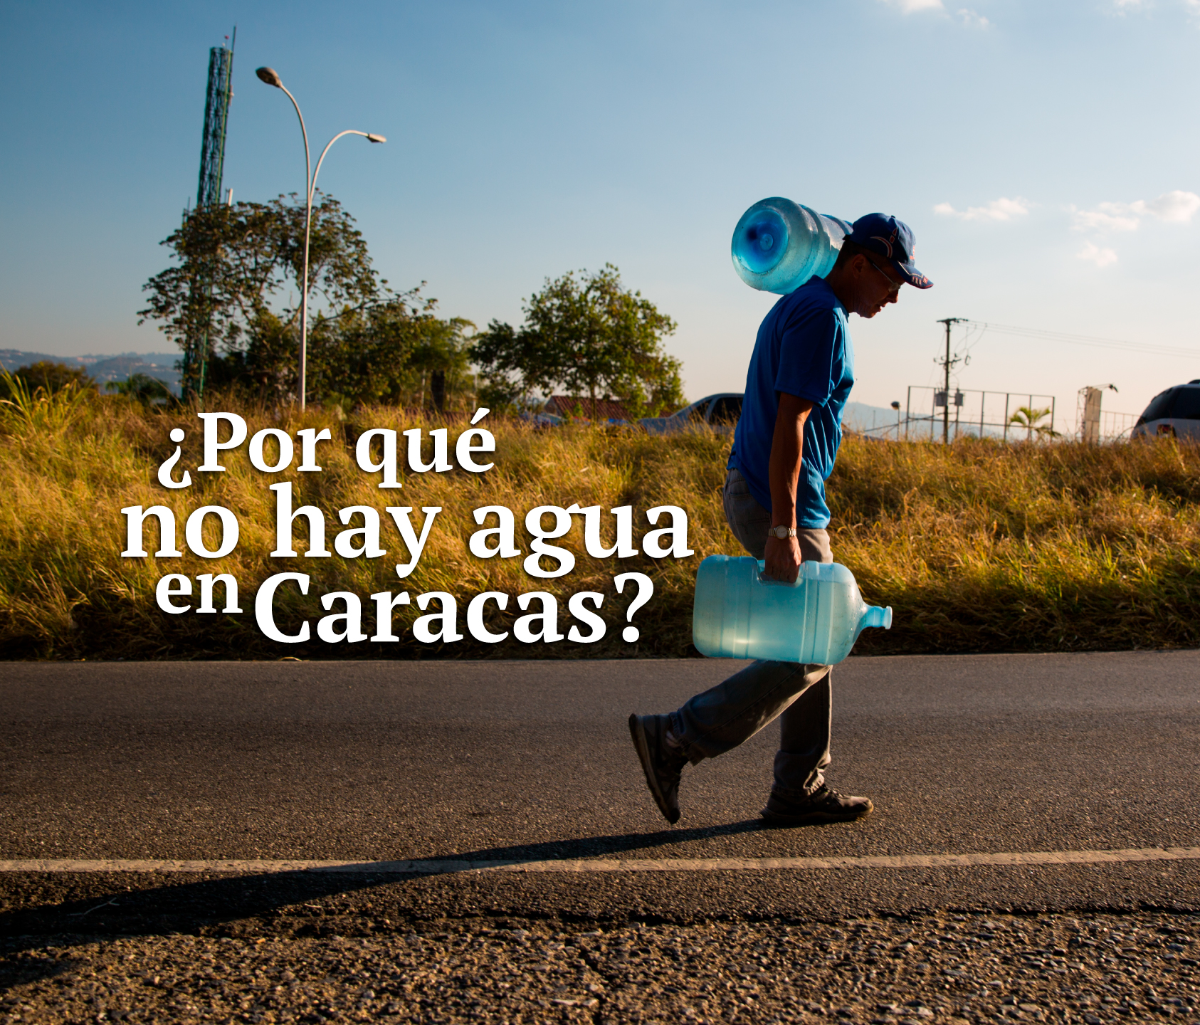
Infraestructura y servicio de agua potable
Fotos Prodavinci
Instituto de Estudios Parlamentarios Fermin Toro
22 de Febrero 2022 José María de Viana

Slide 2
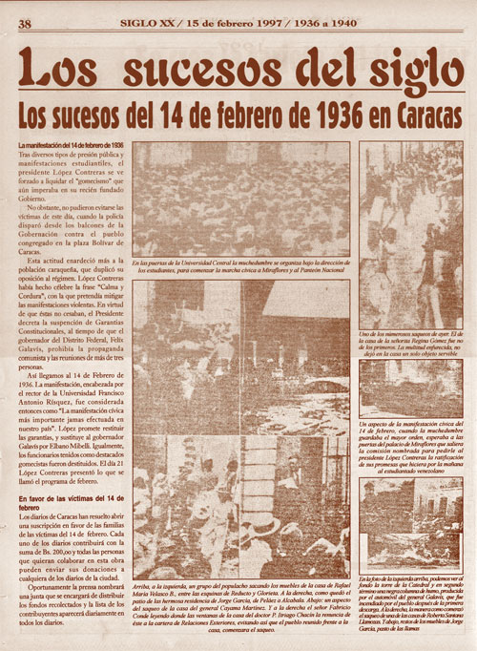
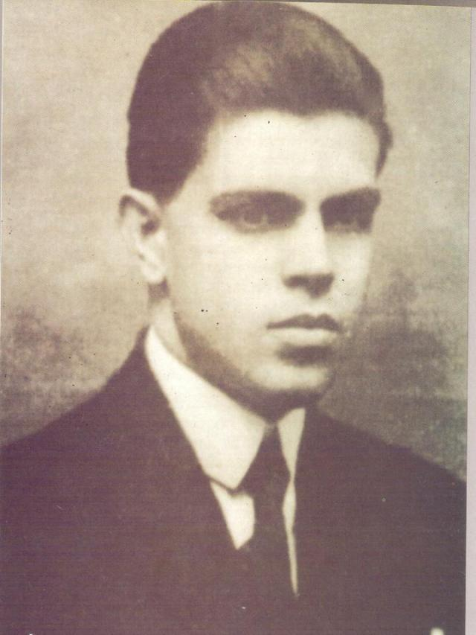
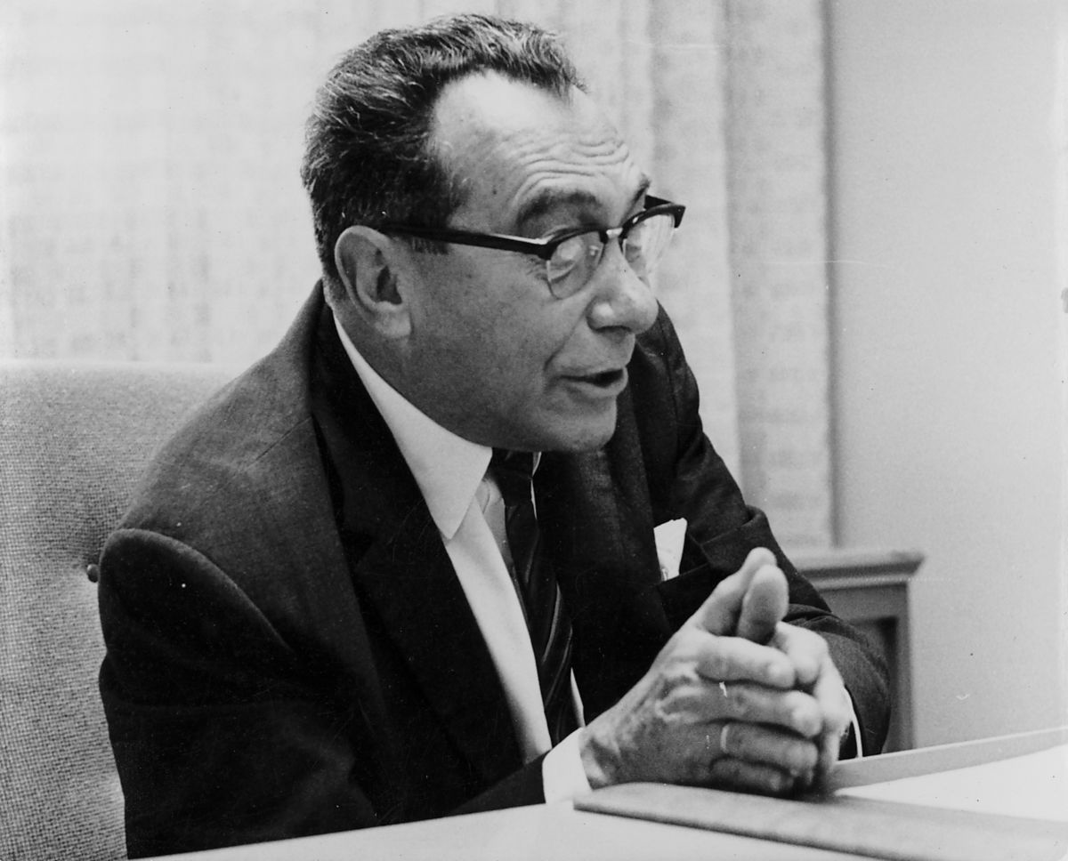
Programa de febrero 1936 un proyecto de republica civil

Slide 3
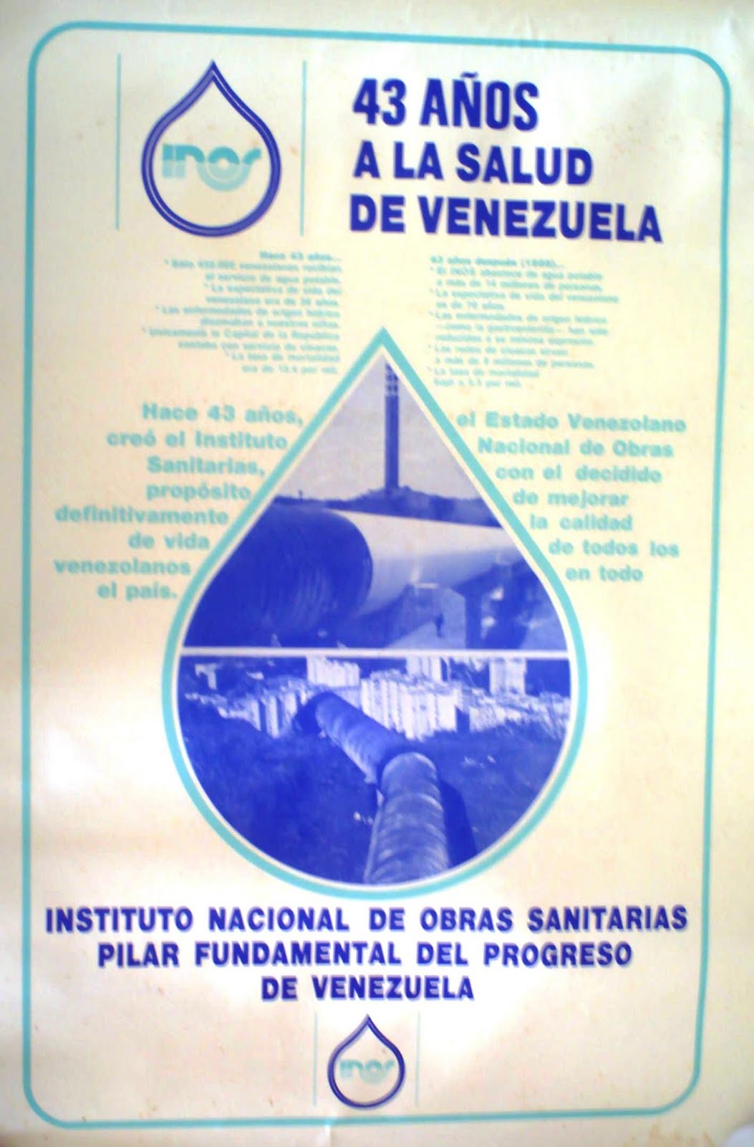
El INOS 1943

Slide 4
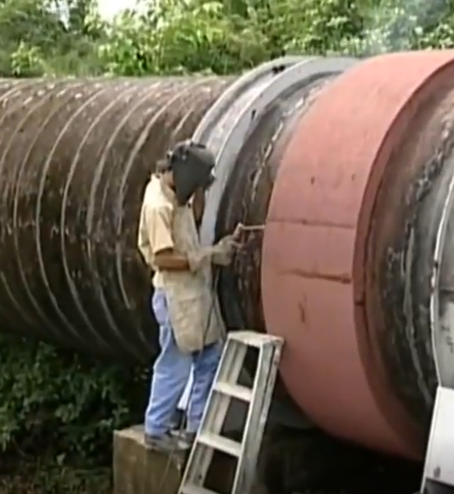
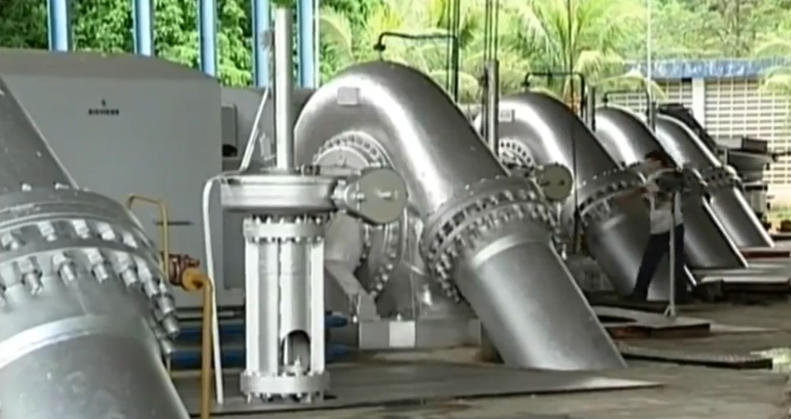
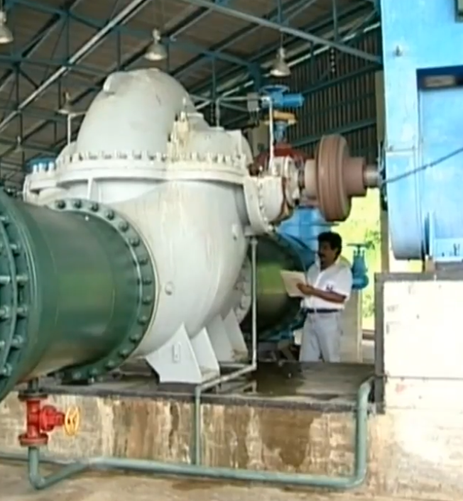
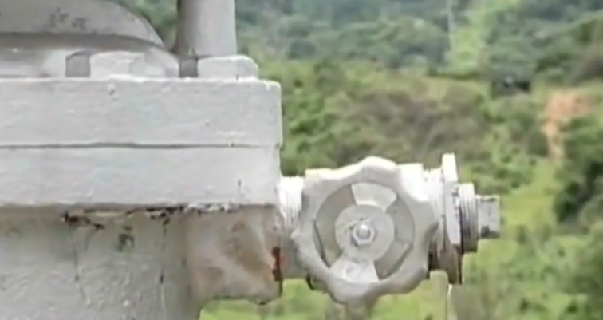
Infraestructura sanitaria excepcional

Slide 5
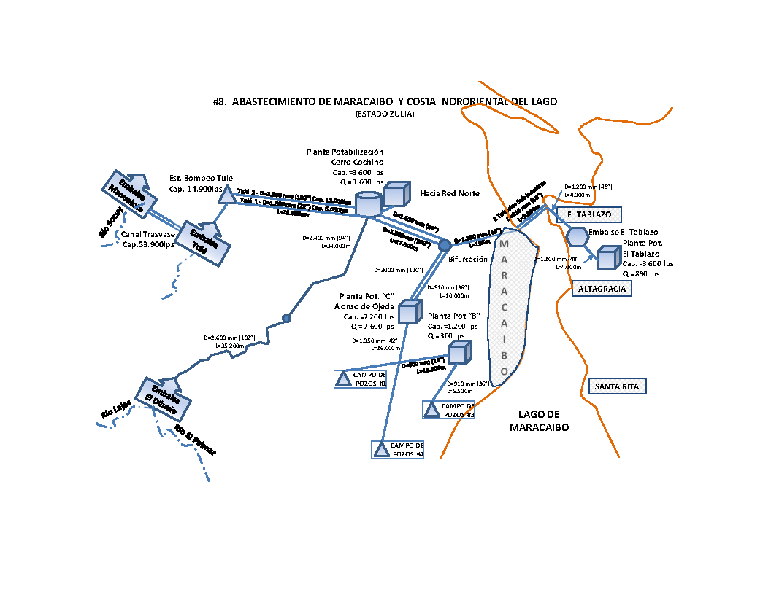
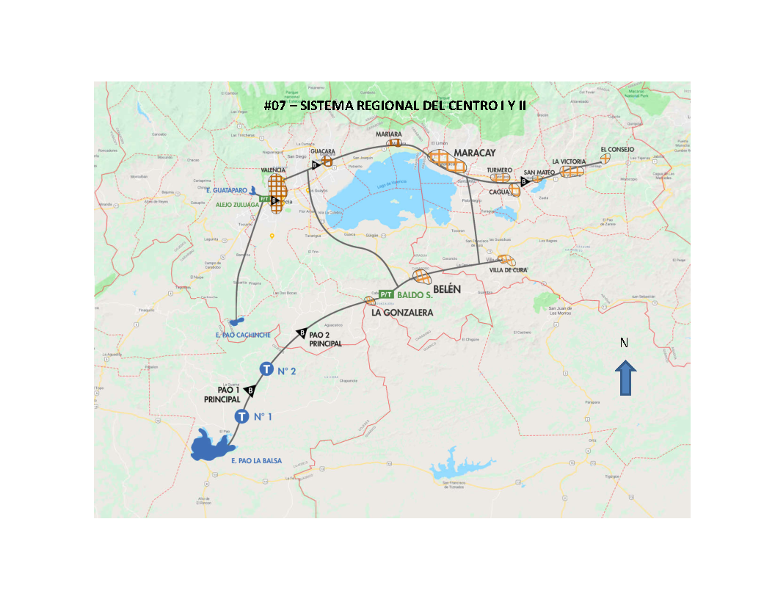
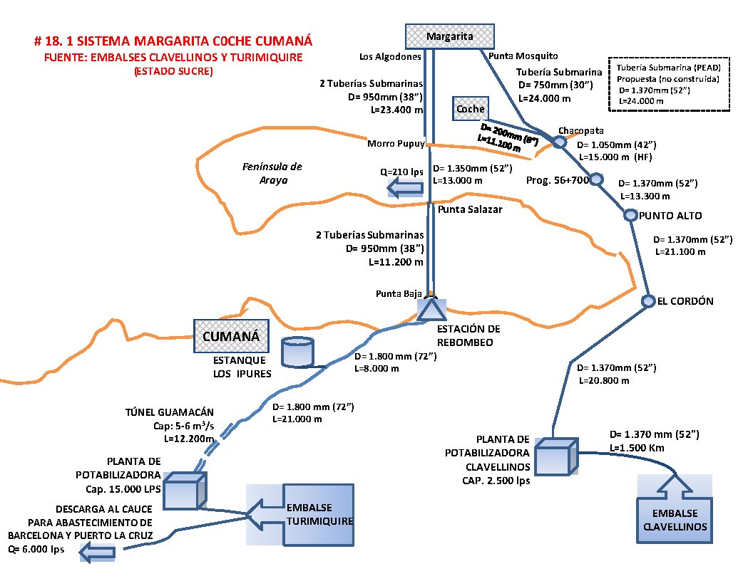
Infraestructura sanitaria excepcional

Slide 6
Intensiva en Capital caso VENEZUELA
Activos: 600 $/habitante servido
Capacidad de Producción: 3.700 Hm3/año
Todas las ciudades del país

Slide 7
Intensiva en Capital caso CARACAS
Fuentes: 9 %
Bombeo Mayor. 16 %
Aducciones: 21 %
Plantas de Agua Potable: 5 %
Red de Distribución: 33 %
Red de cloacas: 17 %

Slide 8
Al final del XX
Empresas clase Mundial: EDELCA, EDC, Metro de Caracas.
Otras en ruta a Excelencia Hidrocapital, CANTV
Profesionalizar, Gobierno Corporativo, Descentralización.

Slide 9
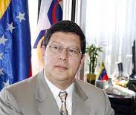
Colonización de empresas de servicio

Slide 10
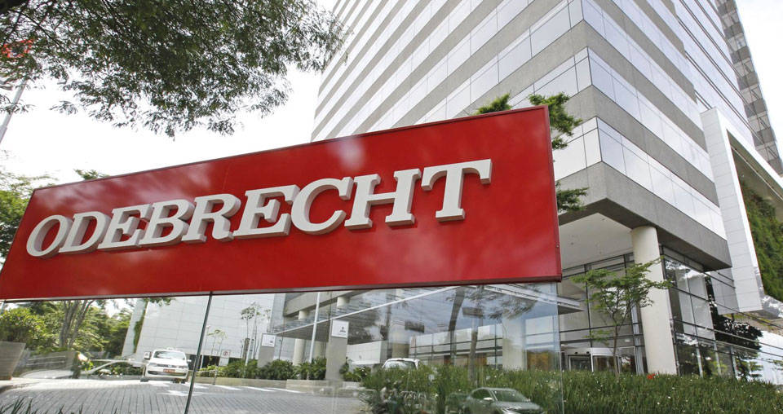
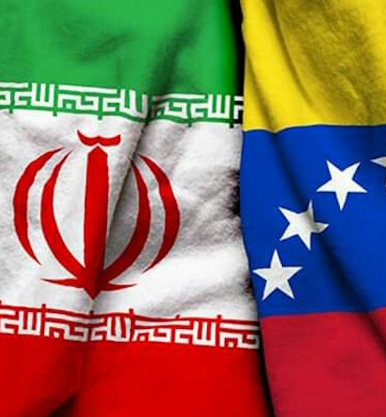
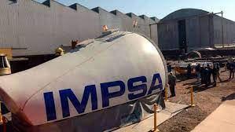
Colonización empresas de servicios

Slide 11
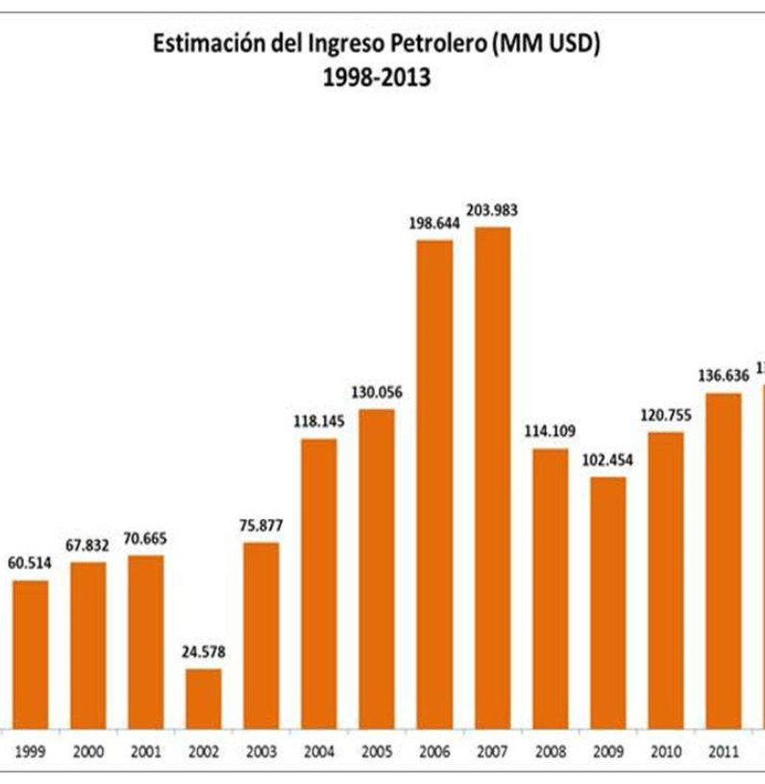
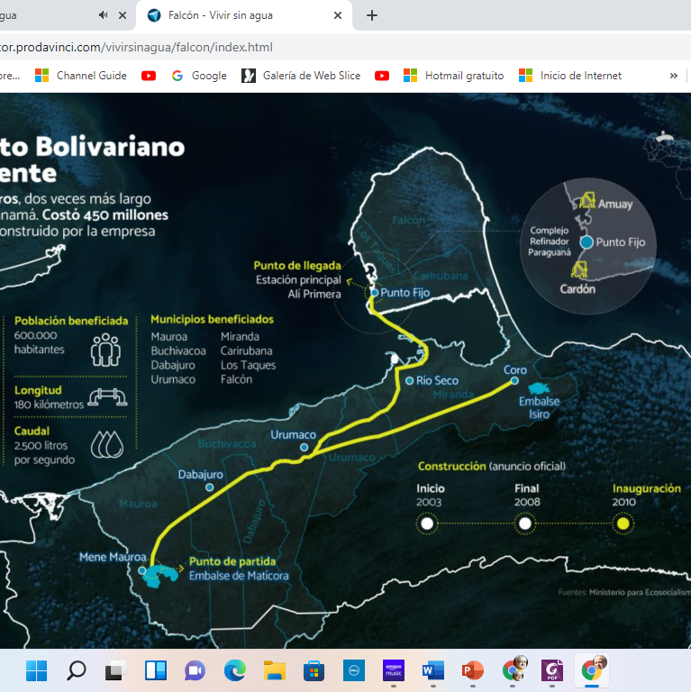
Y el petróleo subió y subió 2004 - 2014
Gasto en Agua y Energía más que en todo el siglo XX
Proyectos mal concebidos peor ejecutados
Mayor parte no están en operación

Slide 12
Situación actual
Producción nacional AP reducida un 50 %
Solo 17 % familias servicio continuo
Severos problemas de calidad de agua
Pérdida grave de talento
Empresas hidro no competentes

Slide 13
La ruta del agua
Reconstrucción institucional
Desarrollo de nuevo talento
Rehabilitación física de los sistemas
Rehabilitación comercial de los acueductos
En tres años superar la emergencia
Inversión de 1.500 millones US $.

